Slide 1


Multiplayer Dama
Furkan Enes Apaydın
2016

Slide 2
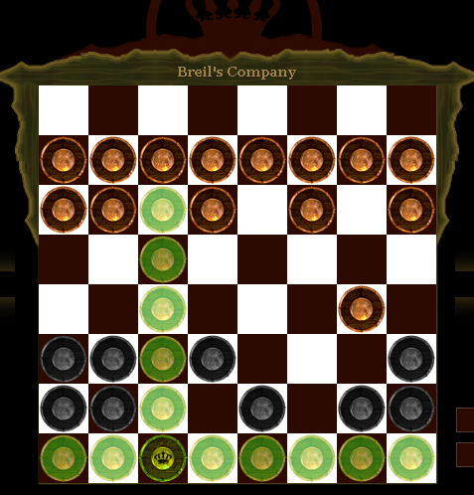
Oyun Hakkında
Oyun, çok oyunculu olarak oynanabilen bir dama oyunudur.
Her kullanıcının kendi hesabı olmakla birlikte, bu hesaplarına giriş yaptıkları takdirde yeni bir oyun odası oluşturabilir ya da diledikleri diğer bir oyuncunun daha önceden oluşturduğu odalara bağlanıp onlarla oynayabilirler.
Odadaki oyuncular sıra tabanlı olarak hamleler yaparak diğer oyuncunun tüm taşlarını yemeyi hedeflerler.
Standart dama kuralları geçerlidir.
Resim1. Oyun İçi Örnek Görüntü

Slide 3
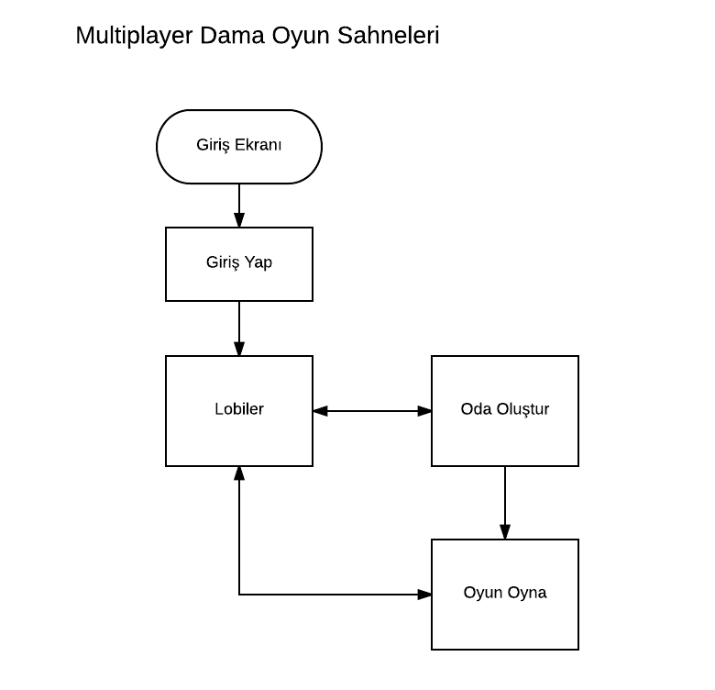
Oyun Sahneleri
Sırasıyla oyun sahneleri:
Karşılama Ekranı
Giriş Yapma Ekranı
Lobi
Oda Oluşturma
Oyun
Resim2. Oyun Sahneleri Hiyerarşik Gösterimi

Slide 4
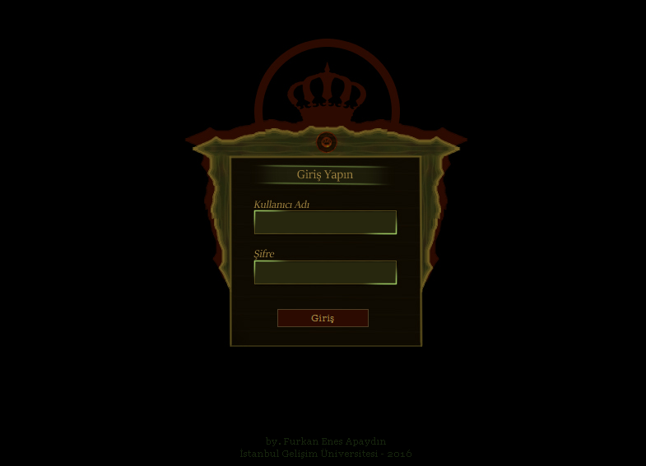
Giriş Yapma Ekranı
Bu ekranda kullanıcılar mevcut hesaplarına giriş yapabilirler.
Kayıt olma formu mevcut değildir. Kullanıcılar doğrudan veri tabanı üzerinden oluşturulur.
Resim3. Kullanıcı Giriş Ekranı

Slide 5
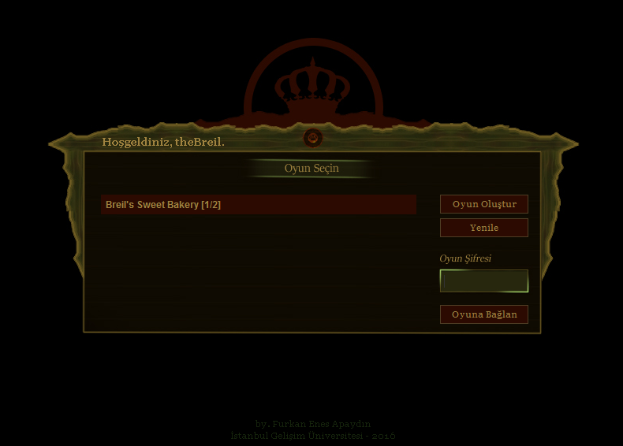
Lobi Ekranı
Lobi, oyunun ana menüsü rolündedir.
Bu bölümden oyuncular mevcut odalardan birini seçip bağlanabilirler.
Ayrıca oda oluşturma sahnesine geçiş de yine bu bölümdendir.
Resim4. Lobi Ekranı

Slide 6
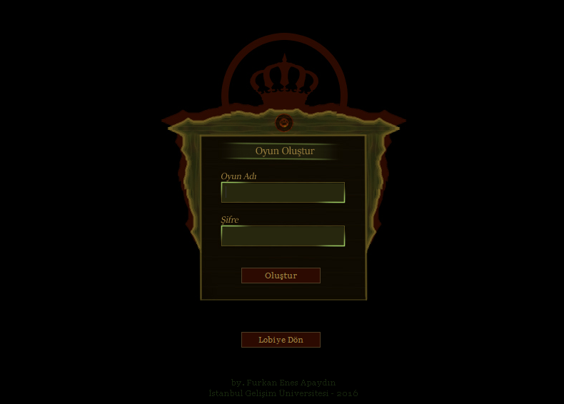
Oyun Oluşturma Ekranı
Bu ekrandan yeni bir oyun oluşturulabilir.
Oyun oluşturmak için oyuna bir isim ve bir şifre belirlemek gerekmektedir.
Oyun oluşturulduğu anda doğrudan oyuna bağlanılır.
Resim5. Oda Oluşturma Ekranı

Slide 7
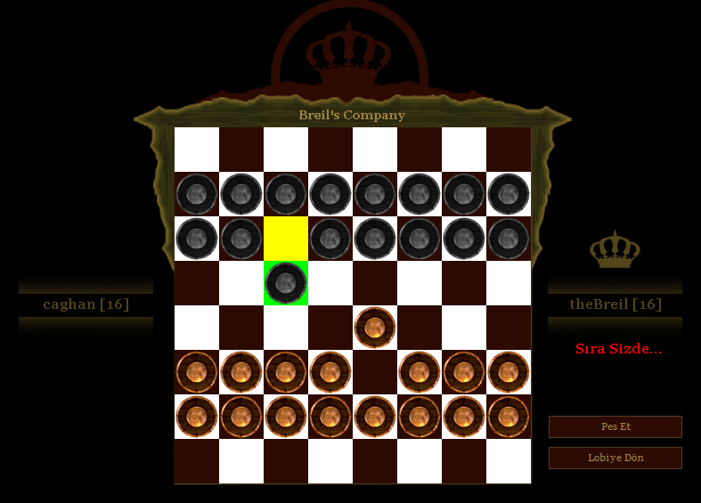
Oyun Ekranı
Bu ekran iki oyuncu arasında oyunun oynandığı ekrandır. Her oyuncu taşlarına tıklayarak dilediği gibi hareket ettirebilir.
Oyuncuların isimleri, taş sayıları, oynama sırası gibi bilgiler ekranda yer almaktadır.
Oyundan pes etme ya da oyundan kopmadan lobiye dönme sağlanabilir.
Resim6. Oyun Ekranı

Slide 8
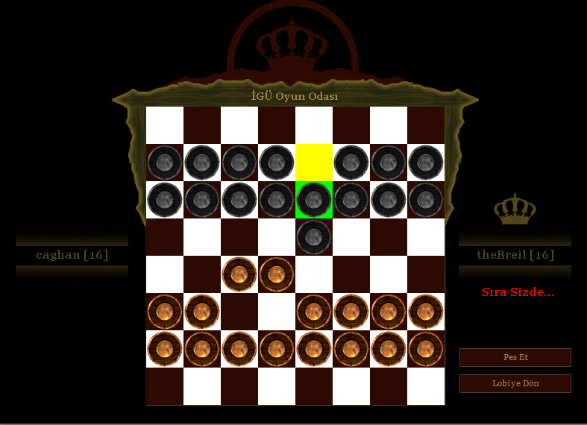
Oyun İçi Görüntüler

Slide 9
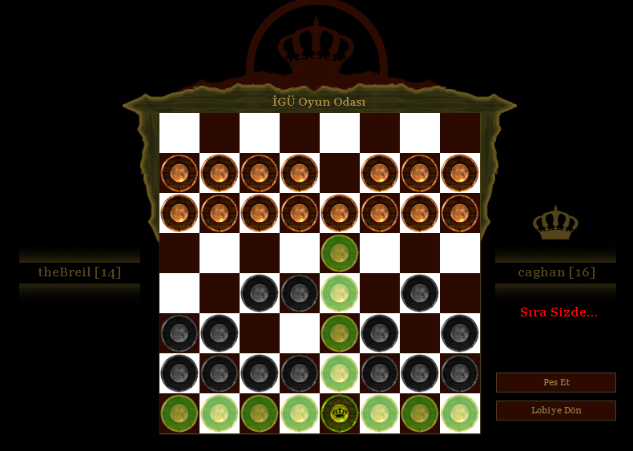
Oyun İçi Görüntüler

Slide 10
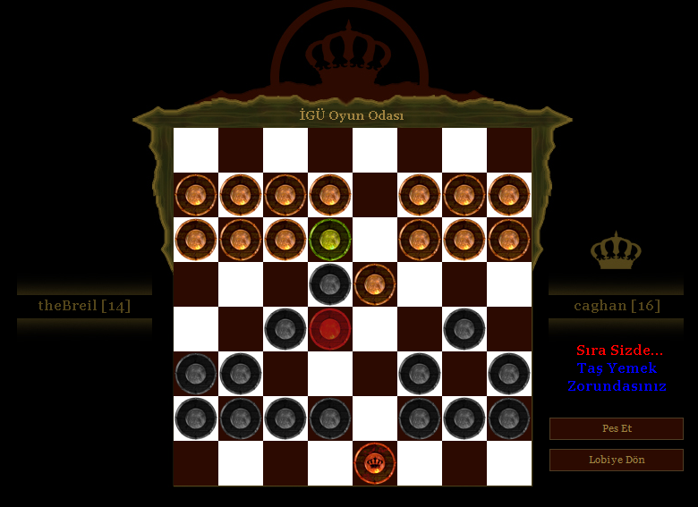
Oyun İçi Görüntüler

Slide 11
Teknik Detaylar
Oyun, oyuncular arası bağlantıyı sağlamak için bir MySQL veri tabanı kullanır.
İşlemleri sıra tabanlı gerçekleştirir, sunucuda anlık işlemler değil zamanlanmış işlemler yapılır.
Oyunun tamamı JAVA dilinde ve JDK’in varsayılan kütüphaneleri ile geliştirilmiştir.

Slide 12
Teşekkürler.
Furkan Enes Apaydın
feapaydin@gmail.com
İstanbul Gelişim Üniversitesi - 2016

